Slide 1
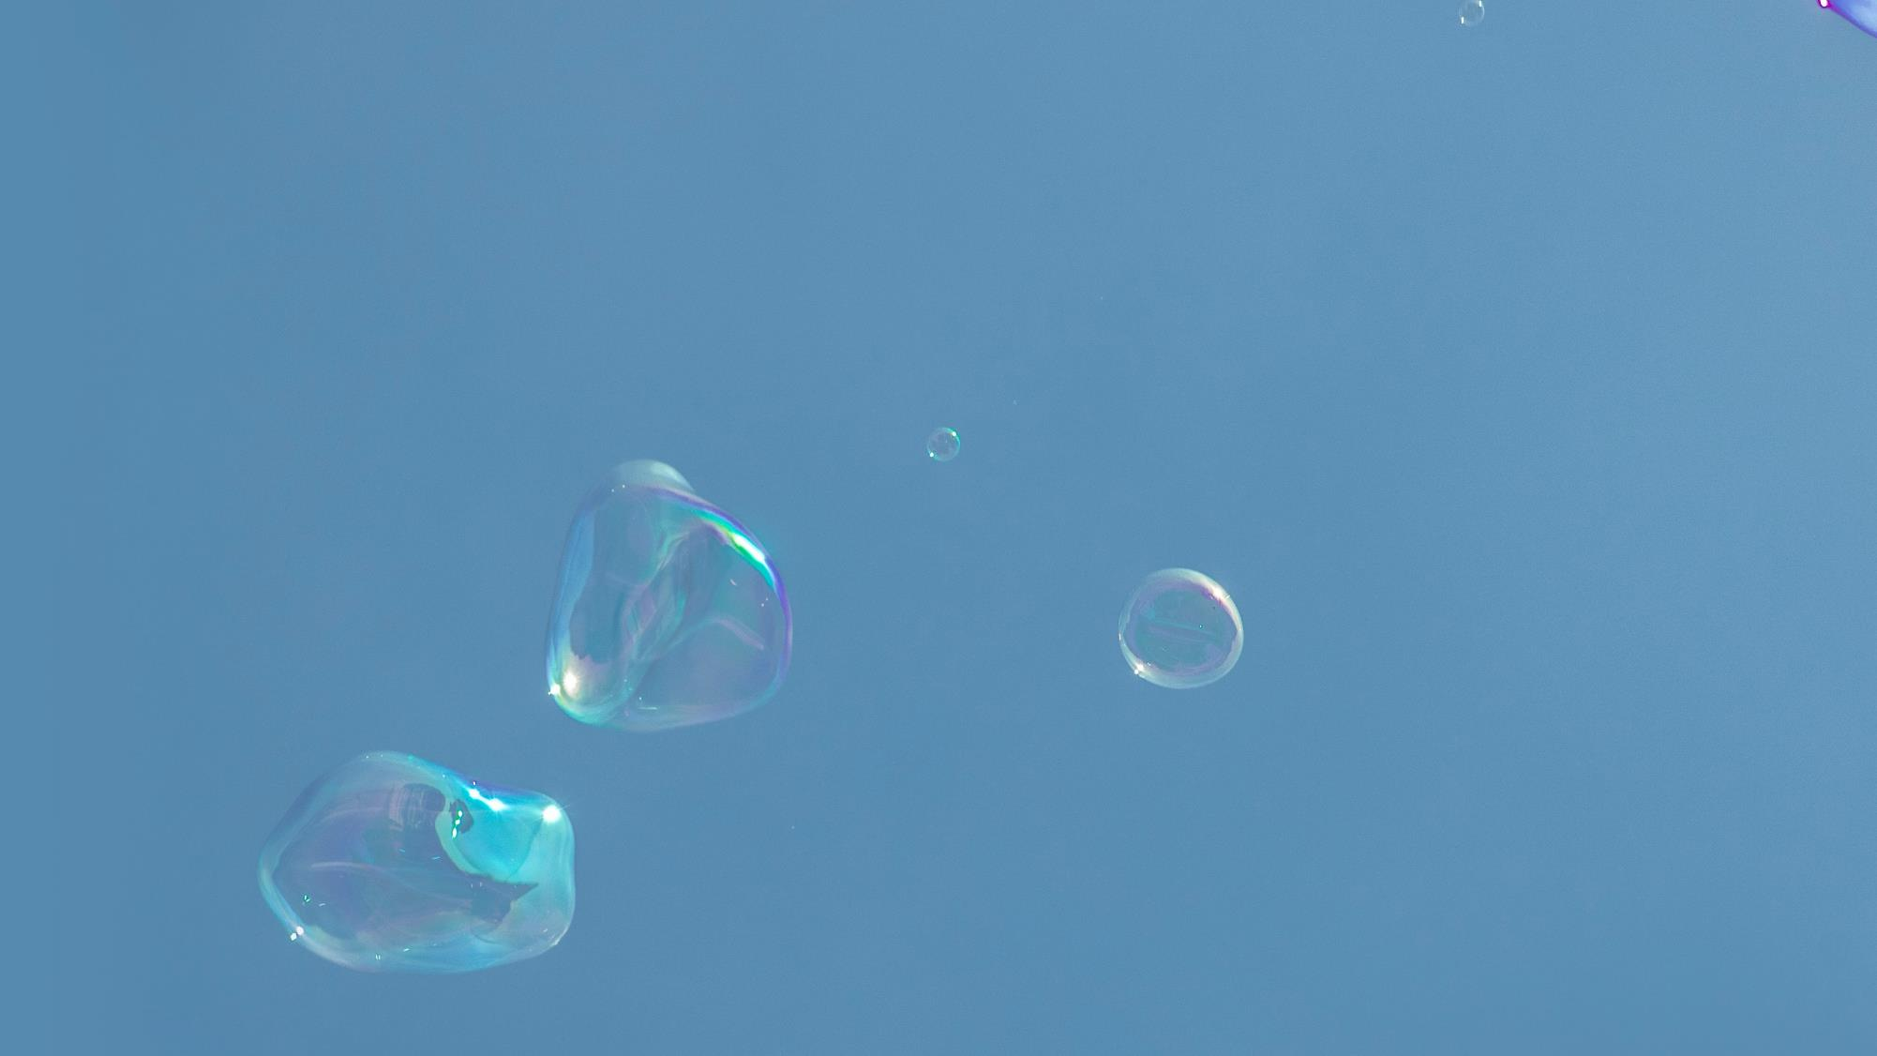
말랑말랑 알고리즘 03강
그래프 탐색
mujigae

Slide 2
목차
01
BFS Breadth-First Search
02
DFS Depth-First Search
03
응용

Slide 3
BFS
너비 우선 탐색(BFS): 가까운 정점을 우선으로 방문하는 그래프 탐색
큐를 사용하는 알고리즘이다.
O($V+E$)에 그래프의 모든 정점을 탐색할 수 있다.
가까운 정점부터 방문하기 때문에 최단 경로와 관련된 문제에서 자주 쓰인다.
인접 행렬이 아닌 인접 리스트를 사용해야 시간을 절약할 수 있다.

Slide 4
BFS
너비 우선 탐색 진행 과정
1. 시작 정점을 큐에 넣는다.
2. 큐에서 맨 앞의 정점을 꺼내고, 해당 정점과 연결된 모든 정점을 순회한다.
3. 순회하는 정점이 이미 방문한 정점일 경우 그대로 넘어가고,
아직 방문하지 않은 정점일 경우 방문했다는 것을 기록한 후 큐에 넣는다.
4. 큐의 모든 정점이 사라질 때까지 2번부터 동일한 과정을 반복한다.
그래프에 존재하는 모든 정점과 간선을 한 번씩 이용하기 때문에 시간복잡도가 O($V+E$)이다.
인접 행렬을 이용할 경우 O($V^{2}$)가 소요된다는 것을 알 수 있으므로 거의 사용되지 않는다.

Slide 5
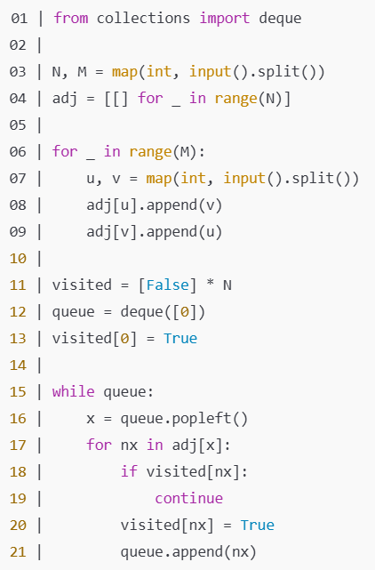
BFS
너비 우선 탐색의 구현
큐를 사용하기 위해 deque를 import
방문을 기록하기 위해 visited 배열 생성

Slide 6
BFS
Queue
5
1
7
8
3
0
6
9
4
2
front

Slide 7
BFS
Queue
0
7
5
1
8
3
0
6
9
4
2
front

Slide 8
BFS
Queue
5
1
7
8
3
0
6
9
4
2
front

Slide 9
BFS
Queue
3
7
5
1
8
3
0
6
9
4
2
front

Slide 10
BFS
Queue
4
3
7
5
1
8
3
0
6
9
4
2
front

Slide 11
BFS
Queue
7
4
3
7
5
1
8
3
0
6
9
4
2
front

Slide 12
BFS
Queue
7
4
7
5
1
8
3
0
6
9
4
2
front

Slide 13
BFS
Queue
1
7
4
7
5
1
8
3
0
6
9
4
2
front

Slide 14
BFS
Queue
9
1
7
4
7
5
1
8
3
0
6
9
4
2
front

Slide 15
BFS
Queue
5
9
1
7
4
7
5
1
8
3
0
6
9
4
2
front

Slide 16
BFS
Queue
5
9
1
7
4
7
5
1
8
3
0
6
9
4
2
front

Slide 17
BFS
Queue
5
9
1
7
4
7
5
1
8
3
0
6
9
4
2
front

Slide 18
BFS
Queue
5
9
1
7
7
5
1
8
3
0
6
9
4
2
front

Slide 19
BFS
Queue
5
9
1
7
7
5
1
8
3
0
6
9
4
2
front

Slide 20
BFS
Queue
5
9
1
7
7
5
1
8
3
0
6
9
4
2
front

Slide 21
BFS
Queue
2
5
9
1
7
7
5
1
8
3
0
6
9
4
2
front

Slide 22
BFS
Queue
2
5
9
1
7
5
1
8
3
0
6
9
4
2
front

Slide 23
BFS
Queue
8
2
5
9
1
7
5
1
8
3
0
6
9
4
2
front

Slide 24
BFS
Queue
8
2
5
9
1
7
5
1
8
3
0
6
9
4
2
front

Slide 25
BFS
Queue
8
2
5
9
7
5
1
8
3
0
6
9
4
2
front

Slide 26
BFS
Queue
8
2
5
9
7
5
1
8
3
0
6
9
4
2
front

Slide 27
BFS
Queue
8
2
5
7
5
1
8
3
0
6
9
4
2
front

Slide 28
BFS
Queue
8
2
5
7
5
1
8
3
0
6
9
4
2
front

Slide 29
BFS
Queue
8
2
7
5
1
8
3
0
6
9
4
2
front

Slide 30
BFS
Queue
8
2
7
5
1
8
3
0
6
9
4
2
front

Slide 31
BFS
Queue
8
7
5
1
8
3
0
6
9
4
2
front

Slide 32
BFS
Queue
8
7
5
1
8
3
0
6
9
4
2
front

Slide 33
BFS
Queue
6
8
7
5
1
8
3
0
6
9
4
2
front

Slide 34
BFS
Queue
6
7
5
1
8
3
0
6
9
4
2
front

Slide 35
BFS
Queue
6
7
5
1
8
3
0
6
9
4
2
front

Slide 36
BFS
Queue
6
7
5
1
8
3
0
6
9
4
2
front

Slide 37
BFS
Queue
5
1
7
8
3
0
6
9
4
2
front

Slide 38
BFS
Queue
5
1
7
8
3
0
6
9
4
2
front

Slide 39
BFS
Queue
5
1
7
8
3
0
6
9
4
2
front

Slide 40
BFS
Queue
5
1
7
8
3
0
6
9
4
2
front

Slide 41
DFS
깊이 우선 탐색(DFS): 처음 보는 정점을 바로 탐색하는 알고리즘
재귀 또는 스택을 사용하는 알고리즘이다.
O($V+E$)에 그래프의 모든 정점을 탐색할 수 있다.
얻은 경로가 최단 경로임이 보장되지 않는다.
BFS와 마찬가지로 인접 행렬이 아닌 인접 리스트를 사용해야 시간을 절약할 수 있다.
일반적인 그래프보다 트리에서 활용도가 높다.

Slide 42
DFS
깊이 우선 탐색 진행 과정 (재귀)
1. 시작 정점에서 DFS를 호출한다.
2. 해당 정점과 연결된 모든 정점을 순회한다.
3. 순회하는 정점이 이미 방문한 정점일 경우 그대로 넘어가고,
아직 방문하지 않은 정점일 경우 방문했다는 것을 기록한 후 DFS를 호출한다.
4. 재귀 호출로 모든 정점을 방문할 때까지 진행되며 알아서 종료된다.
Python의 경우 재귀로 DFS를 구현할 때 재귀 깊이 제한으로 인한 스택 오버플로우를 조심해야 한다.

Slide 43
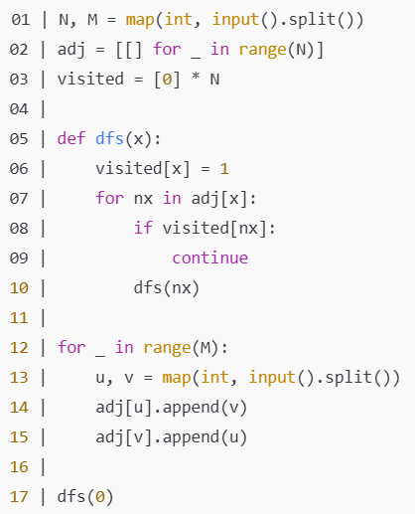
DFS
깊이 우선 탐색의 구현 (재귀)
방문을 기록하기 위해 visited 배열 생성

Slide 44
DFS
Call Stack
5
1
7
8
3
0
6
9
4
2
top

Slide 45
DFS
Call Stack
0
5
1
7
8
3
0
6
9
4
2
top

Slide 46
DFS
Call Stack
0
5
1
7
8
3
0
6
9
4
2
top

Slide 47
DFS
Call Stack
0
3
5
1
7
8
3
0
6
9
4
2
top

Slide 48
DFS
Call Stack
0
3
5
1
7
8
3
0
6
9
4
2
top

Slide 49
DFS
Call Stack
0
3
5
5
1
7
8
3
0
6
9
4
2
top

Slide 50
DFS
Call Stack
0
3
5
5
1
7
8
3
0
6
9
4
2
top

Slide 51
DFS
Call Stack
0
3
5
5
1
7
8
3
0
6
9
4
2
top

Slide 52
DFS
Call Stack
0
3
5
1
7
8
3
0
6
9
4
2
top

Slide 53
DFS
Call Stack
0
3
9
5
1
7
8
3
0
6
9
4
2
top

Slide 54
DFS
Call Stack
0
3
9
5
1
7
8
3
0
6
9
4
2
top

Slide 55
DFS
Call Stack
0
3
9
5
1
7
8
3
0
6
9
4
2
top

Slide 56
DFS
Call Stack
0
3
5
1
7
8
3
0
6
9
4
2
top

Slide 57
DFS
Call Stack
0
3
1
5
1
7
8
3
0
6
9
4
2
top

Slide 58
DFS
Call Stack
0
3
1
5
1
7
8
3
0
6
9
4
2
top

Slide 59
DFS
Call Stack
0
3
1
5
1
7
8
3
0
6
9
4
2
top

Slide 60
DFS
Call Stack
0
3
5
1
7
8
3
0
6
9
4
2
top

Slide 61
DFS
Call Stack
0
3
5
1
7
8
3
0
6
9
4
2
top

Slide 62
DFS
Call Stack
0
3
4
5
1
7
8
3
0
6
9
4
2
top

Slide 63
DFS
Call Stack
0
3
4
5
1
7
8
3
0
6
9
4
2
top

Slide 64
DFS
Call Stack
0
3
4
5
1
7
8
3
0
6
9
4
2
top

Slide 65
DFS
Call Stack
0
3
4
5
1
7
8
3
0
6
9
4
2
top

Slide 66
DFS
Call Stack
0
3
4
2
5
1
7
8
3
0
6
9
4
2
top

Slide 67
DFS
Call Stack
0
3
4
2
5
1
7
8
3
0
6
9
4
2
top

Slide 68
DFS
Call Stack
0
3
4
2
5
1
7
8
3
0
6
9
4
2
top

Slide 69
DFS
Call Stack
0
3
4
2
6
5
1
7
8
3
0
6
9
4
2
top

Slide 70
DFS
Call Stack
0
3
4
2
6
5
1
7
8
3
0
6
9
4
2
top

Slide 71
DFS
Call Stack
0
3
4
2
6
8
5
1
7
8
3
0
6
9
4
2
top

Slide 72
DFS
Call Stack
0
3
4
2
6
8
5
1
7
8
3
0
6
9
4
2
top

Slide 73
DFS
Call Stack
0
3
4
2
6
8
7
5
1
7
8
3
0
6
9
4
2
top

Slide 74
DFS
Call Stack
0
3
4
2
6
8
7
5
1
7
8
3
0
6
9
4
2
top

Slide 75
DFS
Call Stack
0
3
4
2
6
8
7
5
1
7
8
3
0
6
9
4
2
top

Slide 76
DFS
Call Stack
0
3
4
2
6
8
7
5
1
7
8
3
0
6
9
4
2
top

Slide 77
DFS
Call Stack
0
3
4
2
6
8
5
1
7
8
3
0
6
9
4
2
top

Slide 78
DFS
Call Stack
0
3
4
2
6
8
5
1
7
8
3
0
6
9
4
2
top

Slide 79
DFS
Call Stack
0
3
4
2
6
5
1
7
8
3
0
6
9
4
2
top

Slide 80
DFS
Call Stack
0
3
4
2
6
5
1
7
8
3
0
6
9
4
2
top

Slide 81
DFS
Call Stack
0
3
4
2
5
1
7
8
3
0
6
9
4
2
top

Slide 82
DFS
Call Stack
0
3
4
5
1
7
8
3
0
6
9
4
2
top

Slide 83
DFS
Call Stack
0
5
1
7
8
3
0
6
9
4
2
top

Slide 84
DFS
Call Stack
0
5
1
7
8
3
0
6
9
4
2
top

Slide 85
DFS
Call Stack
0
5
1
7
8
3
0
6
9
4
2
top

Slide 86
DFS
Call Stack
5
1
7
8
3
0
6
9
4
2
top

Slide 87
DFS
깊이 우선 탐색 진행 과정 (스택)
1. 시작 정점을 스택에 넣는다.
2. 스택에서 맨 위의 정점을 꺼내고, 해당 정점과 연결된 모든 정점을 순회한다.
3. 순회하는 정점이 이미 방문한 정점일 경우 그대로 넘어가고,
아직 방문하지 않은 정점일 경우 방문했다는 것을 기록한 후 스택에 넣는다.
4. 스택의 모든 정점이 사라질 때까지 2번부터 동일한 과정을 반복한다.
너비 우선 탐색에서 큐만 스택으로 바꾼 것과 동일하다.
트리에서 특수한 목적으로 많이 사용되기 때문에 스택보다 재귀를 이용한 구현이 보편적이다.

Slide 88
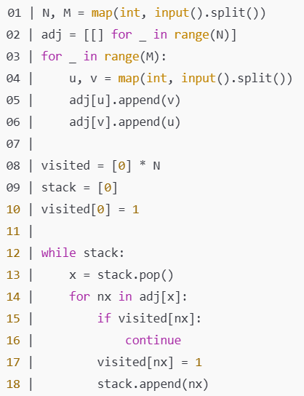
DFS
깊이 우선 탐색의 구현 (스택)
방문을 기록하기 위해 visited 배열 생성

Slide 89
DFS
Stack
5
1
7
8
3
0
6
9
4
2
top

Slide 90
DFS
Stack
0
5
1
7
8
3
0
6
9
4
2
top

Slide 91
DFS
Stack
5
1
7
8
3
0
6
9
4
2
top

Slide 92
DFS
Stack
3
5
1
7
8
3
0
6
9
4
2
top

Slide 93
DFS
Stack
3
4
5
1
7
8
3
0
6
9
4
2
top

Slide 94
DFS
Stack
3
4
7
5
1
7
8
3
0
6
9
4
2
top

Slide 95
DFS
Stack
3
4
5
1
7
8
3
0
6
9
4
2
top

Slide 96
DFS
Stack
3
4
5
1
7
8
3
0
6
9
4
2
top

Slide 97
DFS
Stack
3
4
8
5
1
7
8
3
0
6
9
4
2
top

Slide 98
DFS
Stack
3
4
5
1
7
8
3
0
6
9
4
2
top

Slide 99
DFS
Stack
3
4
6
5
1
7
8
3
0
6
9
4
2
top

Slide 100
DFS
Stack
3
4
6
5
1
7
8
3
0
6
9
4
2
top

Slide 101
DFS
Stack
3
4
5
1
7
8
3
0
6
9
4
2
top

Slide 102
DFS
Stack
3
4
5
1
7
8
3
0
6
9
4
2
top

Slide 103
DFS
Stack
3
4
2
5
1
7
8
3
0
6
9
4
2
top

Slide 104
DFS
Stack
3
4
5
1
7
8
3
0
6
9
4
2
top

Slide 105
DFS
Stack
3
4
5
1
7
8
3
0
6
9
4
2
top

Slide 106
DFS
Stack
3
4
5
1
7
8
3
0
6
9
4
2
top

Slide 107
DFS
Stack
3
5
1
7
8
3
0
6
9
4
2
top

Slide 108
DFS
Stack
3
5
1
7
8
3
0
6
9
4
2
top

Slide 109
DFS
Stack
3
5
1
7
8
3
0
6
9
4
2
top

Slide 110
DFS
Stack
3
5
1
7
8
3
0
6
9
4
2
top

Slide 111
DFS
Stack
5
1
7
8
3
0
6
9
4
2
top

Slide 112
DFS
Stack
5
5
1
7
8
3
0
6
9
4
2
top

Slide 113
DFS
Stack
5
9
5
1
7
8
3
0
6
9
4
2
top

Slide 114
DFS
Stack
5
9
1
5
1
7
8
3
0
6
9
4
2
top

Slide 115
DFS
Stack
5
9
5
1
7
8
3
0
6
9
4
2
top

Slide 116
DFS
Stack
5
5
1
7
8
3
0
6
9
4
2
top

Slide 117
DFS
Stack
5
1
7
8
3
0
6
9
4
2
top

Slide 118
DFS
Stack
5
1
7
8
3
0
6
9
4
2
top

Slide 119
BFS vs DFS
DFS (재귀)
3
5
10
방문 순서 비교
9
2
1
8
BFS
4
6
7
7
5
4
9
2
DFS (스택)
1
10
2
10
8
3
6
3
8
7
1
4
9
6
5

Slide 120
BFS vs DFS
방문 순서 비교 (BFS)
7
5
4
9
2
1
10
6
3
8

Slide 121
BFS vs DFS
방문 순서 비교 (재귀 DFS)
3
5
10
9
2
1
8
DFS tree (재귀 DFS)
4
6
7
3
5
10
9
2
1
8
4
6
7

Slide 122
BFS vs DFS
방문 순서 비교 (스택 DFS)
10
8
2
3
7
1
4
DFS tree (스택 DFS)
9
6
5
10
8
2
3
7
1
4
9
6
5

Slide 123
BFS vs DFS
방문 순서 비교 (스택 DFS)
10
8
2
3
7
1
4
DFS tree (스택 DFS)
9
6
5
10
8
2
3
7
1
4
9
6
5

Slide 124
BFS vs DFS
방문 순서 비교 (스택 DFS)
10
8
2
3
7
1
4
DFS tree (스택 DFS)
9
6
5
10
8
2
3
7
1
4
9
6
5

Slide 125
그래프 탐색 예제
그래프 탐색이 필요한 경우
연결성 검사
ex) 경로 존재 확인 (미로 탐색), 연결 요소 개수, Flood-Fill (그림판에서 선택 영역 색칠)
그래프 구조 파악
ex) 사이클 존재 여부, 이분 그래프 여부, 강한 연결 요소, 단절점 및 단절선
백트래킹 (Bruteforcing)
ex) 모든 경로 탐색, 게임 상태 공간 탐색 (바둑, 오목 등)
최단 경로 탐색
ex) 간선의 가중치가 모두 동일한 그래프 (특수한 경우에서만 BFS로 해결 가능)

Slide 126
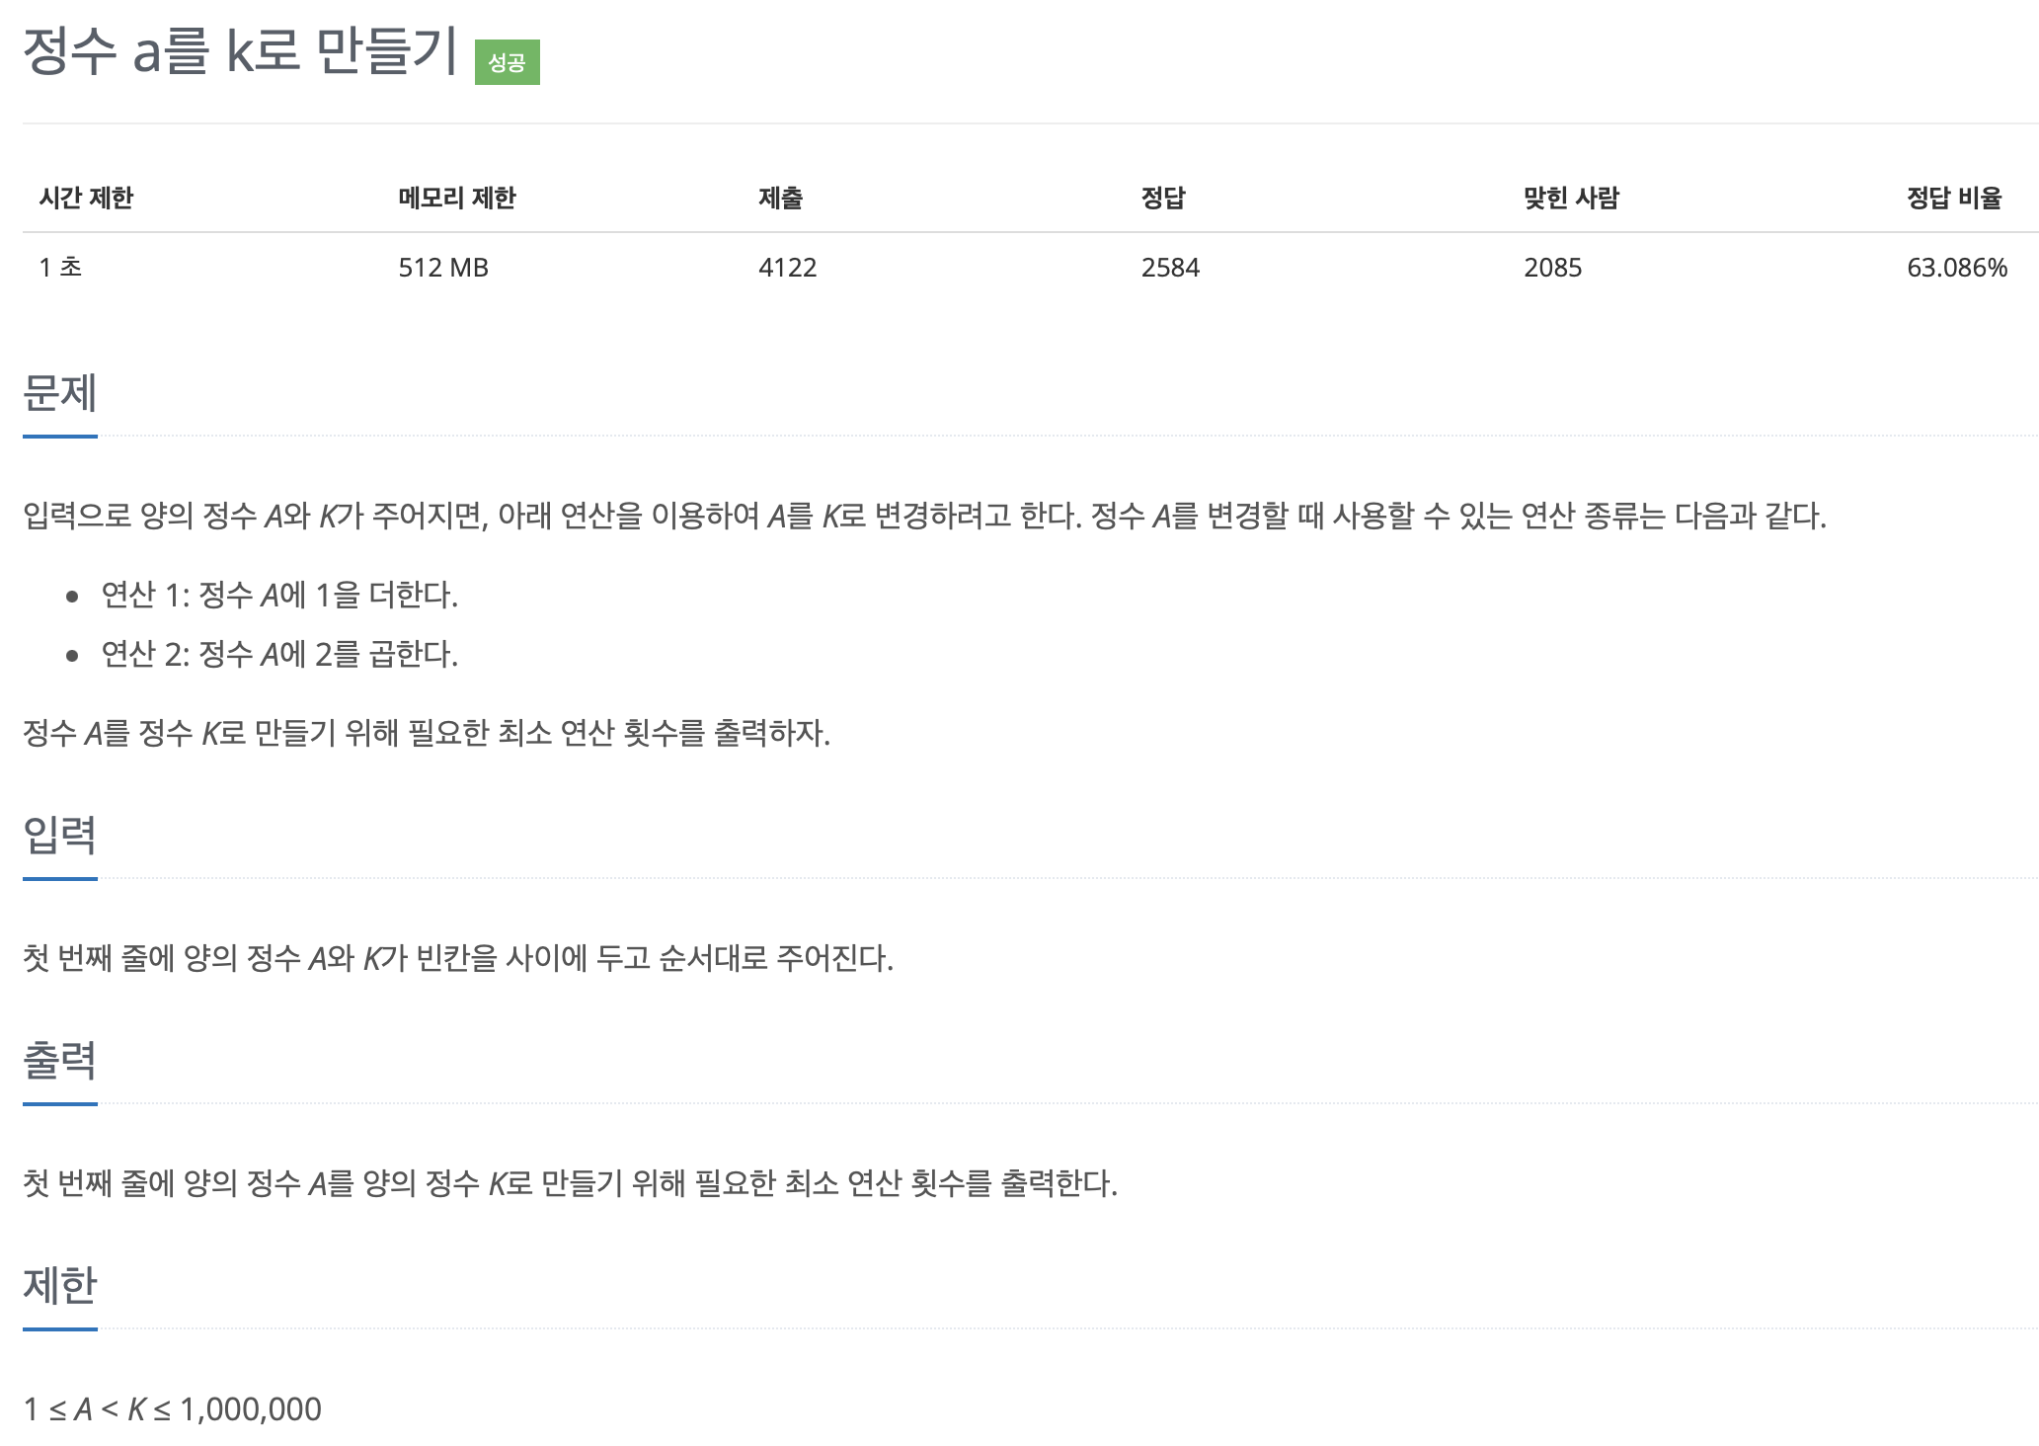
그래프 탐색 예제 (1)

Slide 127
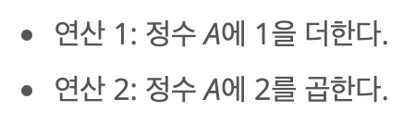
그래프 탐색 예제 (1)
관찰 1. $A$부터 $K$까지의 모든 자연수를 정점으로 보자. 그래프의 간선은 무엇일까?
관찰 2. 연산 1을 통해 $x$를 $x+1$로 만들 수 있다.
$x$와 $x+1$을 간선으로 연결할 수 있다.
관찰 3. 연산 2를 통해 $x$를 $2x$로 만들 수 있다.
$x$와 $2x$를 간선으로 연결할 수 있다.
관찰 4. 주어진 문제를 그래프 문제로 환원하였다.
정점 $A$에서 정점 $K$까지의 최단 경로 길이를 알아내면 된다는 것을 알 수 있다.
→ BFS

Slide 128
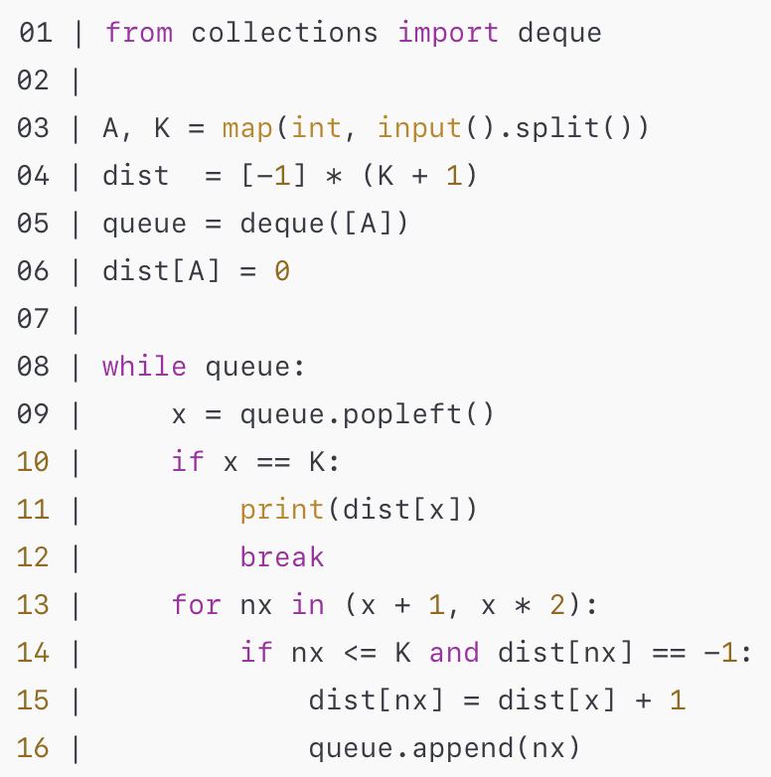
그래프 탐색 예제 (1)
1. 꼭 그래프를 사전에 구성하고 출발해야 하는 것은 아니다.
2. visited 배열의 기능을 distance 배열이 대신할 수 있다.
→ 메모리 절약
3. 연산의 횟수를 구하는 것이므로 간선 가중치가 1이다.
→ 모든 간선의 가중치가 동일하여 BFS가 가능했다.
4. 최단 경로를 구해야 하므로 DFS로는 해결하지 못한다.

Slide 129
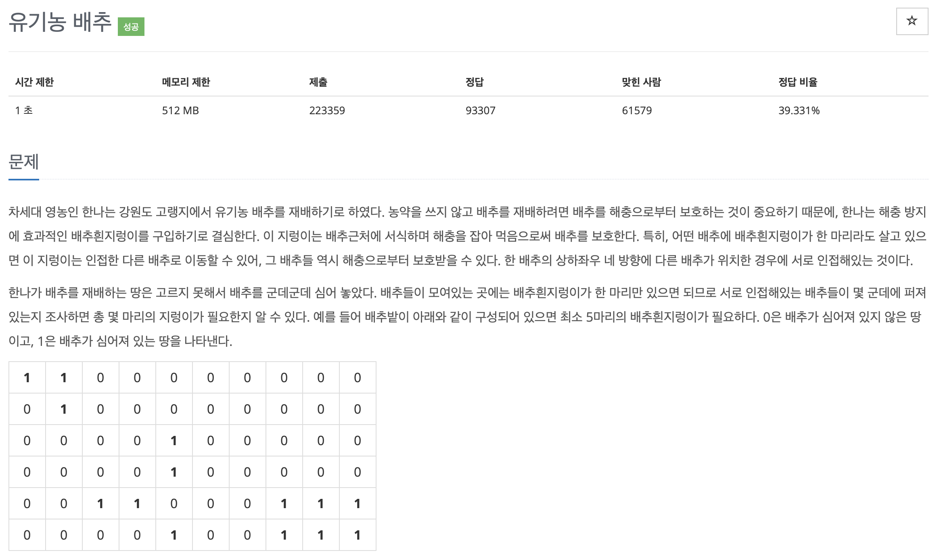
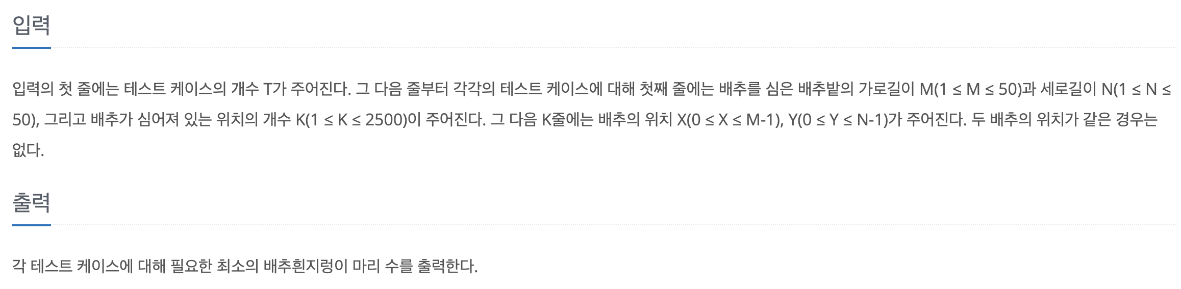
그래프 탐색 예제 (2)

Slide 130
그래프 탐색 예제 (2)
관찰 1. 격자에서 1이 연결되어 있으면 모든 1을 지렁이 한 마리로 해결 가능하다.
관찰 2. 1이 연결되어 있는 뭉치가 몇 개인지 세면 문제를 해결할 수 있다.
→ 연결 요소의 개수를 세는 문제이므로 그래프를 구성하자.
관찰 3. 격자의 각 칸을 하나의 정점으로 보자.
상하좌우로 연결된 두 칸을 모두 간선으로 이을 수 있다.
관찰 4. 주어진 문제를 그래프 문제로 환원하였다.
→ BFS, DFS로 O($NM$)에 해결하자.

Slide 131
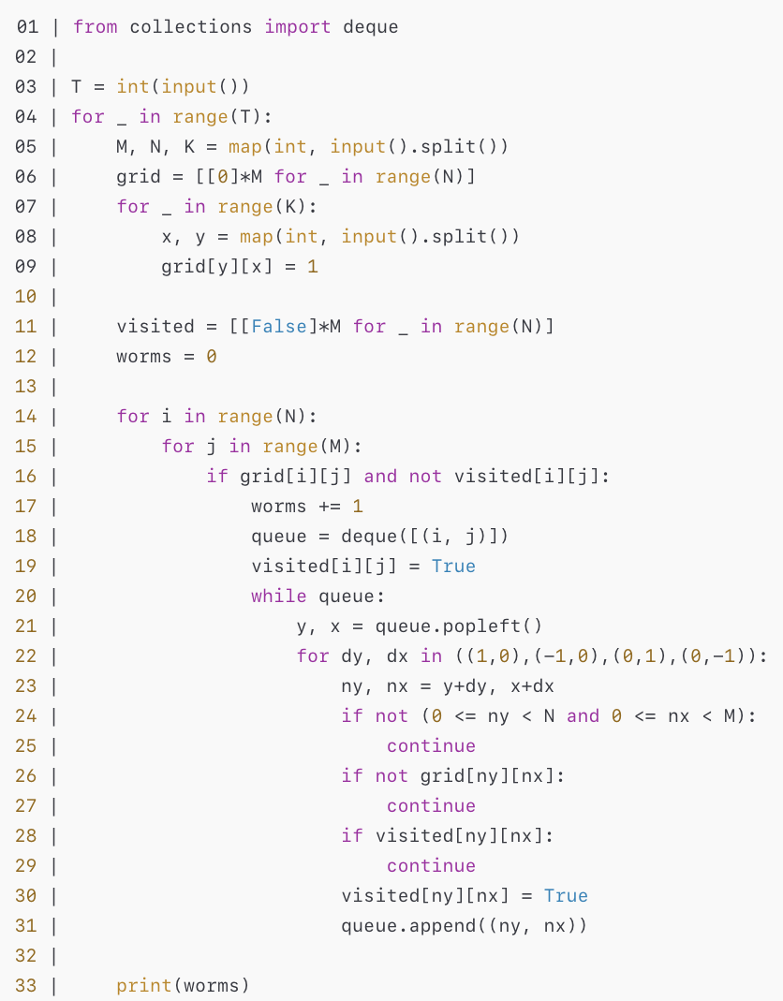
그래프 탐색 예제 (2)
1. 마찬가지로 그래프를 사전에 구성하지 않았다.
2. 연결 그래프가 아니더라도 그래프 탐색이 사용된다.
3. 단순 탐색이므로 BFS, DFS 모두 사용 가능하다.

Slide 132
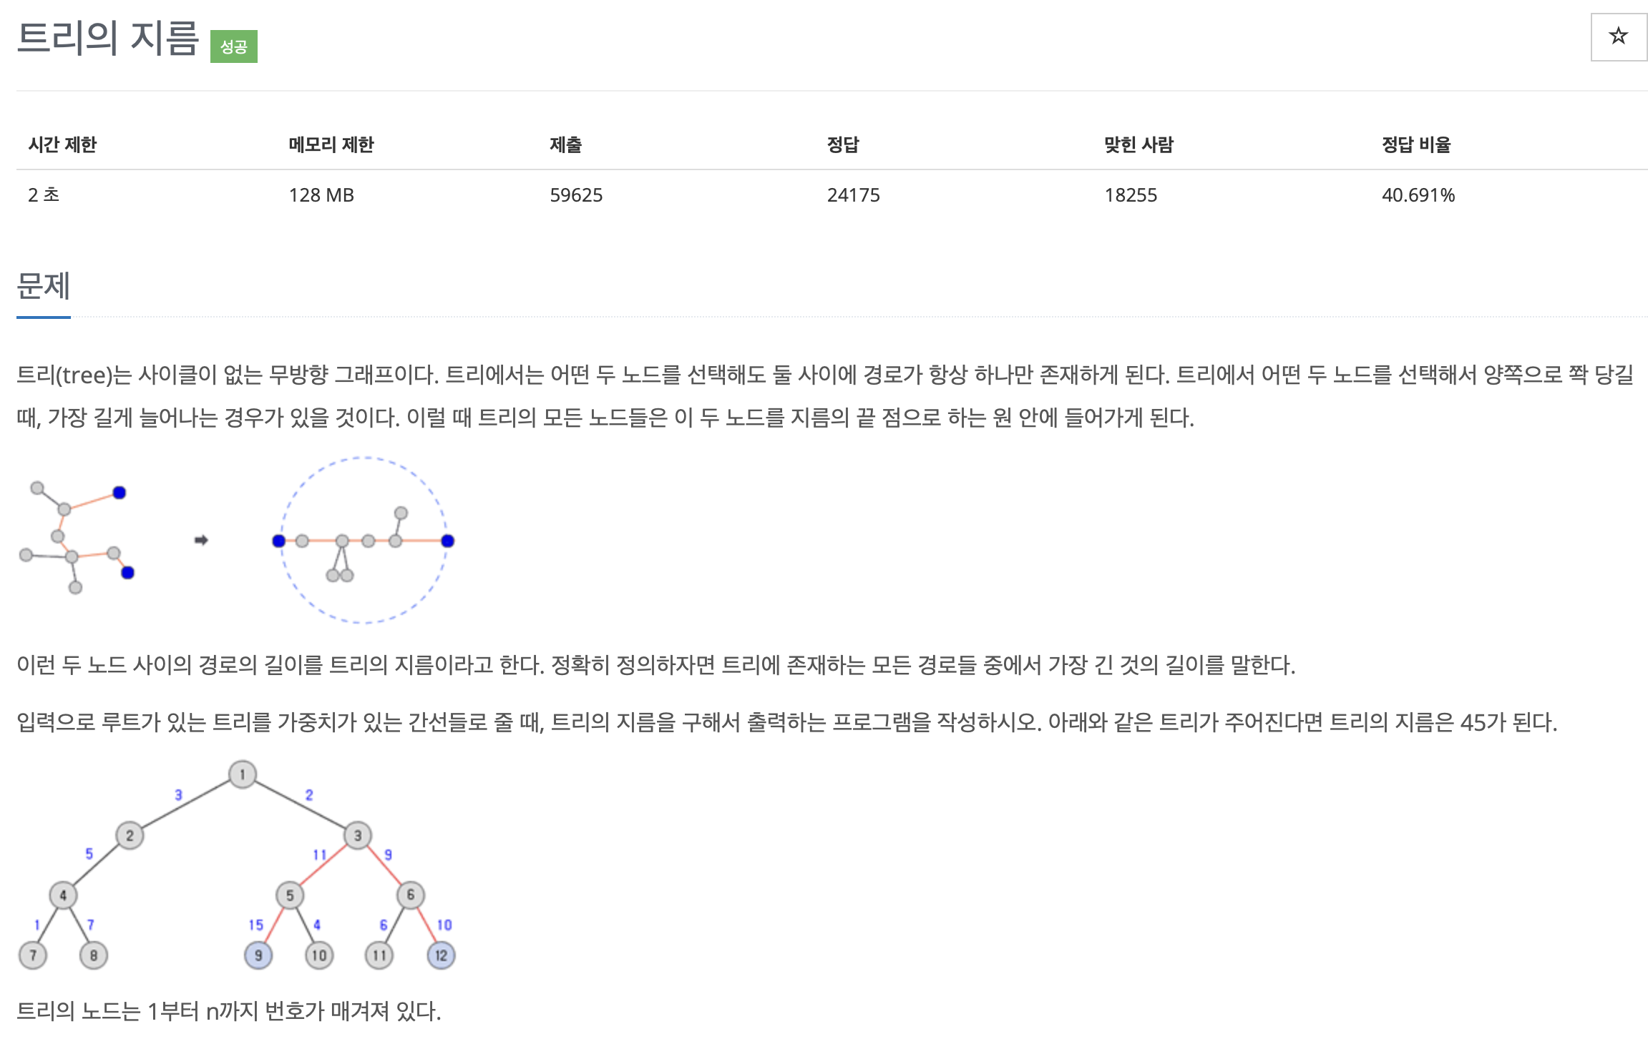
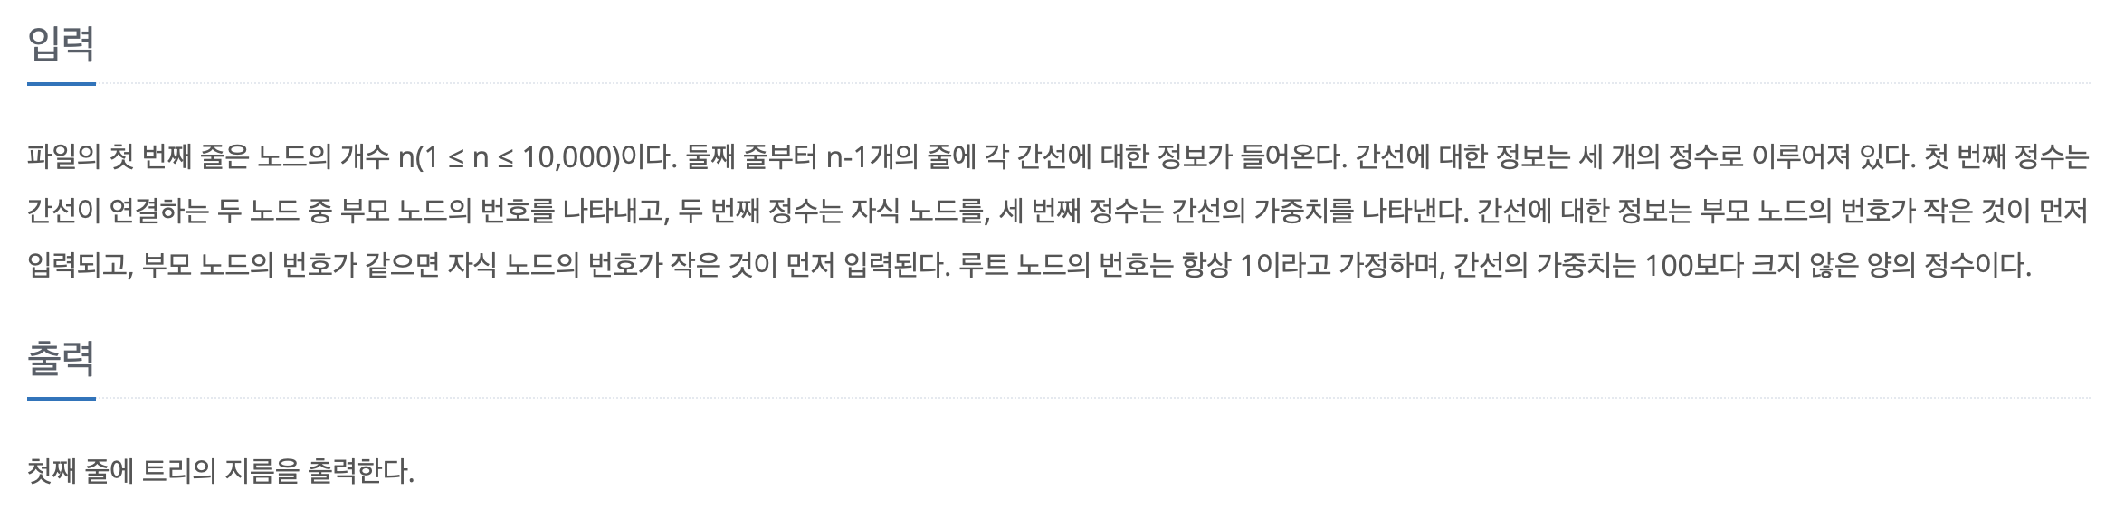
그래프 탐색 예제 (3)

Slide 133
그래프 탐색 예제 (3)
관찰 1. 모든 정점에서 출발하는 BFS로 지름을 O($N^{2}$)에 구하는 것은 너무 느리다.
관찰 2. 어떤 정점이 지름의 일부에 속한다고 생각해 보자. 그러면 지름의 양 끝은 어디에 있을까?
주어진 그래프가 트리이므로 rooted tree에서 생각해 보자. 두 가지 경우로 귀결된다.
1. 둘 다 자식 쪽에 있는 경우
→ 최소공통조상(LCA)와 관련
2. 한 쪽은 자신, 다른 한 쪽은 자식 쪽에 있는 경우
관찰 3. 부모로 받아온 정보와 자식으로 받아온 정보를 취합하여 최대 길이를 갱신해 주자.
→ 자식의 정보를 받을 수 있는 대표적인 방법은 재귀를 사용하는 것이다.
→ DFS로 O($N$)에 해결할 수 있다.

Slide 134
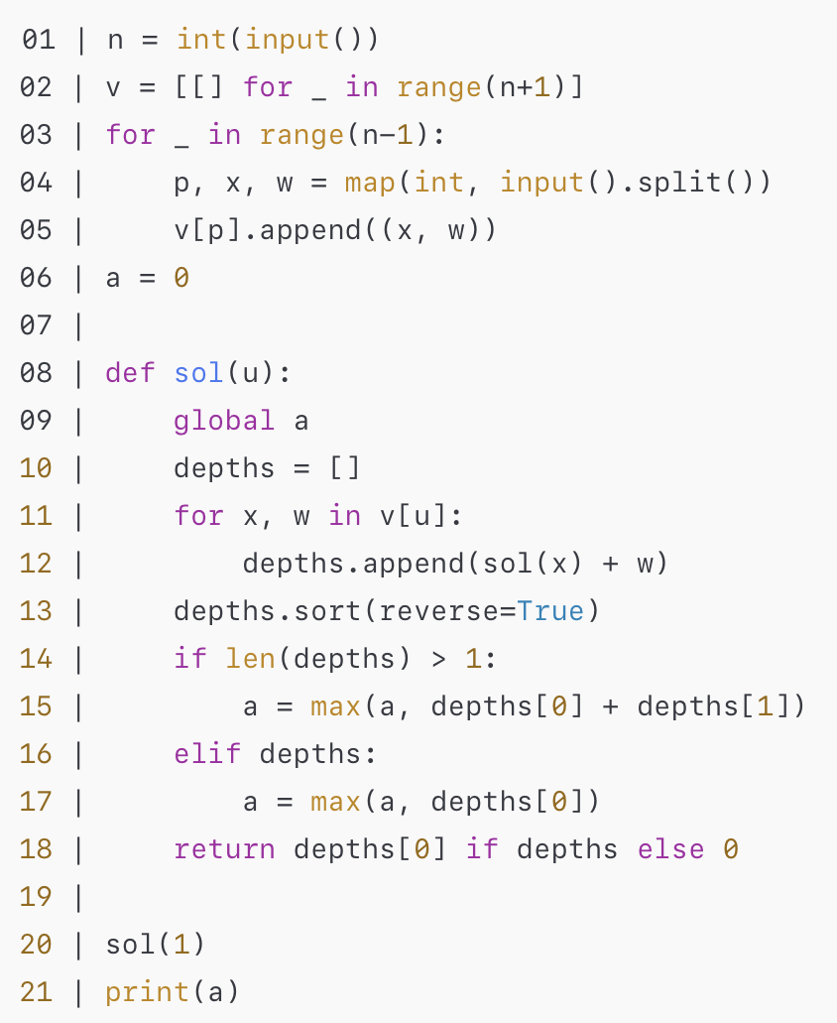
그래프 탐색 예제 (3)
1. 그래프가 특수한 형태인 트리로 주어졌다.
2. 자식의 정보를 받아서 사용하는 것이 중요했다.
3. DFS로만 해결 가능한 문제이다.

Slide 135
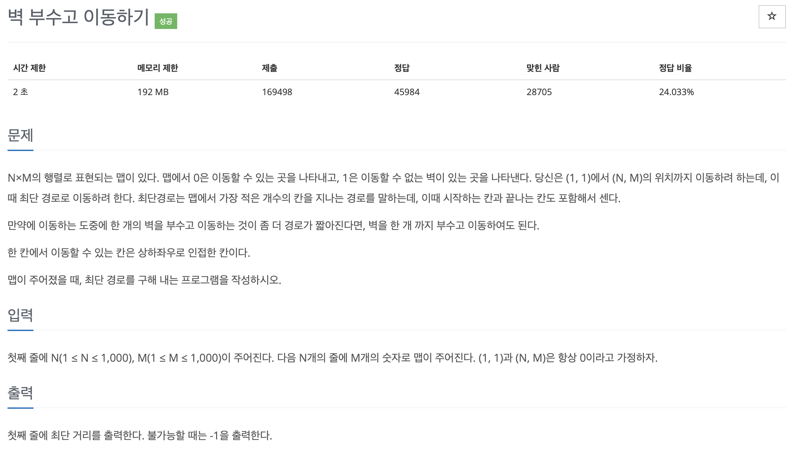
그래프 탐색 예제 (4)

Slide 136
그래프 탐색 예제 (4)
관찰 1. 격자 위에서의 최단 경로 문제이므로(=간선 가중치가 동일) BFS와 관련이 있다.
관찰 2. 벽을 부술 수 없었다면 출발점과 도착점 사이 최단 경로를 구하는 것이므로 간단하다.
벽을 부수지 않았을 때의 최단 경로와 벽을 부쉈을 때의 최단 경로는 어떻게 구할까?
→ 기존에는 visited 배열을 하나만 관리했다.
→ visited 배열을 벽을 부수지 않을 때와 부쉈을 때로 2개 관리하면 되지 않을까?
(1) 벽을 부수지 않은 visited 배열에서 BFS를 진행하며 시작하자.
(2) 벽을 부수지 않고 넘어갈 수 있을 때는 visited[0]을 이용한다.
(3) 벽을 부숴야 넘어갈 수 있을 때는 visited[1]을 이용한다.
→ BFS로 O($NM$)에 해결할 수 있다.

Slide 137
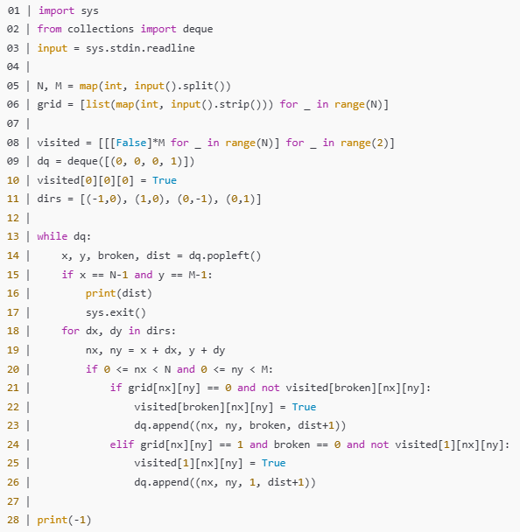
그래프 탐색 예제 (4)
1. visited가 특수한 형태이다.
2. state를 어떻게 정의하는지에 따라 그래프
탐색으로 다양한 문제를 해결할 수 있다.
3. BFS 과정에서 조건문을 통해 state 변화를
잘 처리해 주어야 한다.

Slide 138

QnA

